Slide 1
МАДОУ ДС № 23
Обобщение опыта по теме:
«Коррекция речи детей дошкольного возраста
средствами игровых технологий»
Выполнила:
Учитель-логопед
Свержинская Т.Я.
2019 г.

Slide 2
Обоснование выбранной темы
ФГОС дошкольного образования определяет целевые ориентиры, среди которых речь, занимает одно из центральных мест, как самостоятельно формируемая функция, а именно: к завершению дошкольного образования ребёнок должен хорошо понимать устную речь и может выражать свои мысли и желания.
Для достижения целевых ориентиров необходима систематическая профилактика и коррекция речевых нарушений. Но информационная плотность дошкольной ступени обучения детей и подготовка их к школе столь велика, что накладывает на учителя-логопеда комплекс сложных задач, поиска таких форм и методов работы по исправлению речевых нарушений, которые были бы эффективны.
Такой формой может быть игра. В игровой форме сложные и, порой, малоинтересные логопедические упражнения становятся для ребёнка увлекательным заданием.

Slide 3
Цель:
Повысить свой профессиональный уровень по данной теме.
Задачи:
1.Изучить литературу, современные подходы, по использованию игровых технологий в коррекции речи детей дошкольного возраста. 2.Планировать работу по использованию игровых технологий. 3. Пополнить методическую копилку (создание картотек, дидактических игр). 4.Внедрить систему работы по использованию игровых технологий в коррекционный процесс. 5. Распространить педагогических опыт.

Slide 4
Организуя коррекционно-логопедическую помощь детям
использовала следующие игры:
1. Артикуляционные игры.
2. Игры для развития мелкой моторики.
3. Игровые комплексы дыхательной гимнастики.
4. Дидактические игры для коррекции звукопроизношения, словаря, связной речи, грамматического строя речи.

Slide 5
Для выработки полноценных движений губ, языка, челюсти, проводились артикуляционные игры, направленные на укрепление, подвижности мышц артикуляционного аппарата.
Чтобы звук произнести научу я, 1,2,3, ротик шире открывать, и язык приподнимать, пошипеть и пожужжать, барабанить и рычать.

Slide 6
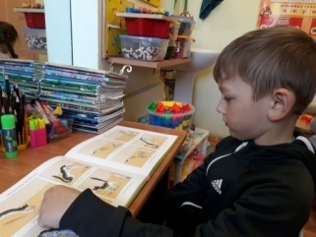
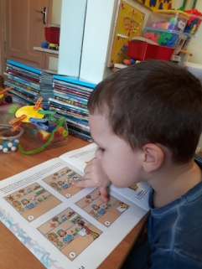
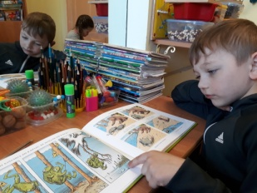
Дети дошкольного возраста, как правило, отличаются недостаточно сформированным навыком построения связного высказывания , тем более дети, имеющие нарушение речи, поэтому следующее направление:
Игры, направленные на развитие связной речи.
Связно внятно говорить учатся ребятки,
По сюжету рассказать.
Описать, порассуждать и рассказ пересказать.

Slide 7
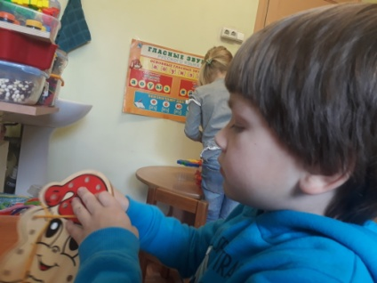
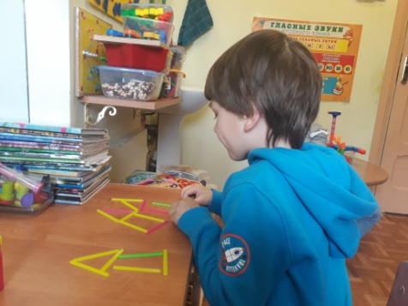
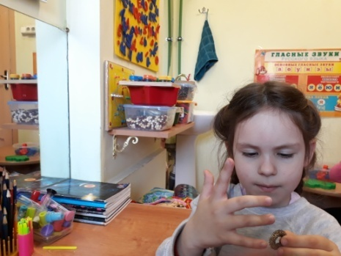
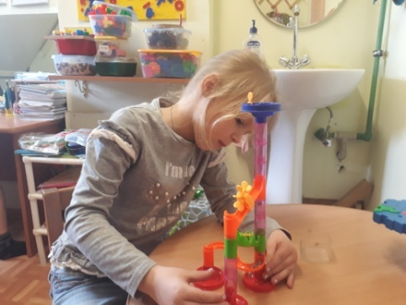
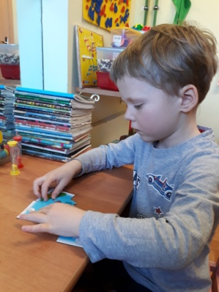
Выдающийся педагог В. А. Сухомлинский отмечал: «Истоки способностей и дарований детей находятся на кончиках их пальцев. От пальцев, образно говоря, идут тончайшие ручейки, которые питают источник творческой мысли». Речь улучшается, если пальчики развиваются. Собери и разбери, открути и закрути, завяжи и развяжи, Все в порядке – говори!
Игры для развития мелкой моторики.

Slide 8
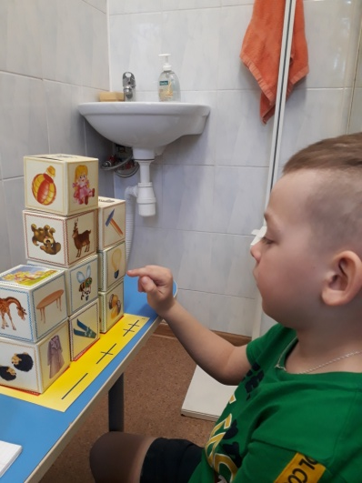
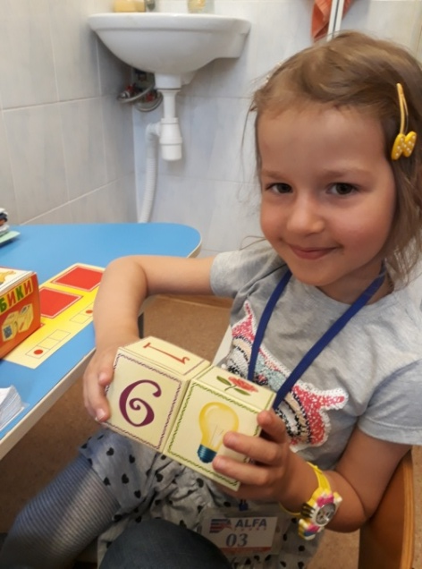
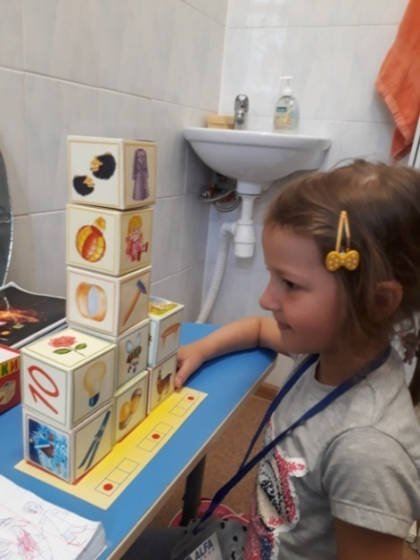
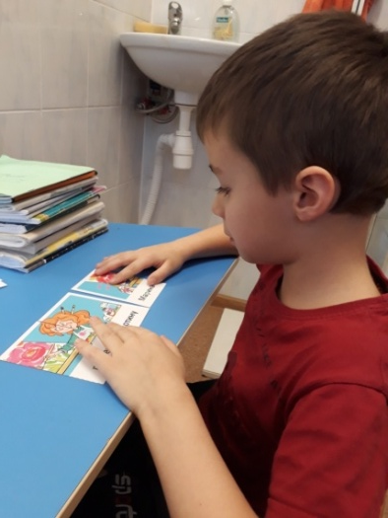
Основной акцент в своей работе делаю на развитие у детей фонематического слуха, умение выполнять звуковой и слоговой анализ слов, сопоставлять звуки по их артикуляционным и акустическим признакам. Знакомила детей с буквами, учила читать слоги, т.е. дети овладевали навыками, необходимыми для успешного обучения в школе.
Игры, направленные на формирование
навыков звукового и слогового анализа.
Грамоту мы изучаем, звуки, буквы называем.
Предложенья составляем, слова на слоги разделяем,
Звуки правильно обозначаем, по домам их расселяем.

Slide 9
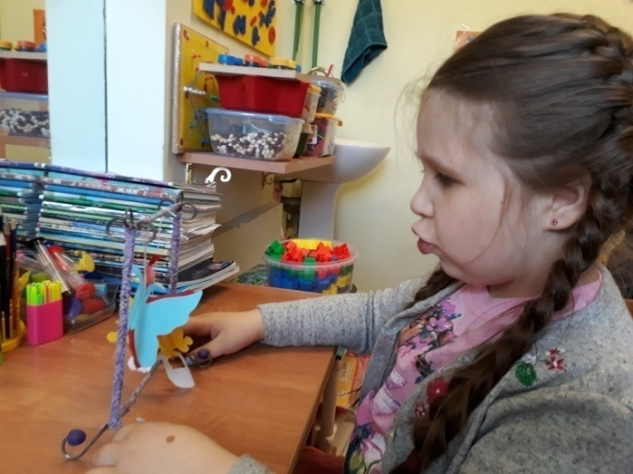
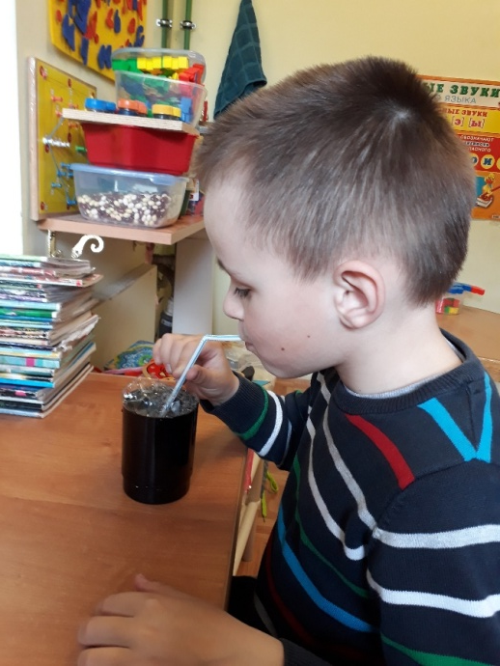
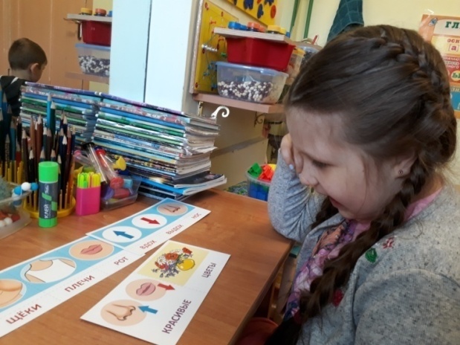
Чтобы научить ребенка владеть языком, необходимо прежде всего научить его дышать. Без правильного дыхания, для которого характерны короткий вдох и длительный плавный выдох, невозможна хорошо звучащая речь. Выполнение дыхательных упражнений в игровой форме вызывает у ребенка положительный эмоциональный настрой, снимает напряжение и способствует формированию практических умений.
Игровые комплексы дыхательной гимнастики.

Slide 10
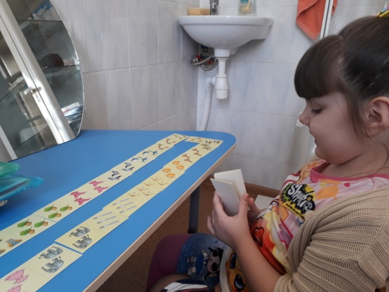
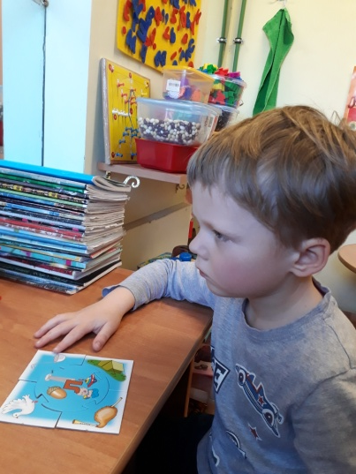
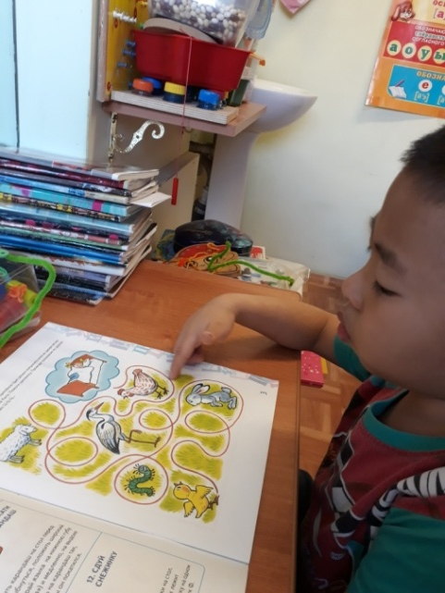
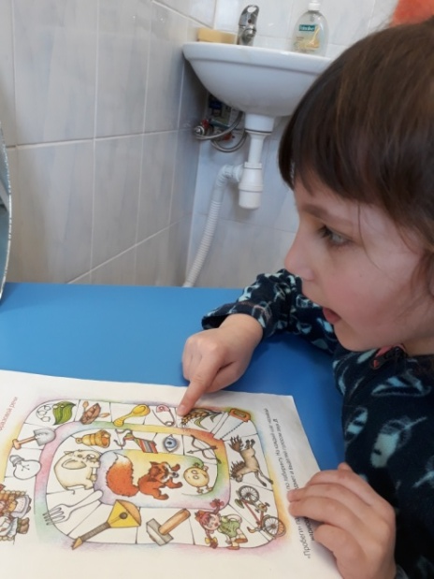
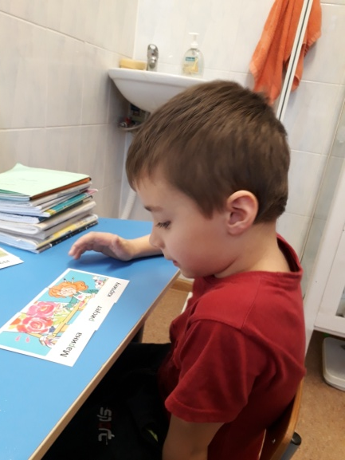
Порой не так трудно поставить ребенку звук, как автоматизировать и ввести его в речь, для этого максимально использую различные дидактические игры, в которые так любят играть наши дети.
Дидактические игры, направленные на
автоматизацию и дифференциацию звуков.

Slide 11
В связи с внедрением ФГОС дошкольного образования, каждый педагог ищет новые подходы, идеи в своей педагогической деятельности. Вот и я в процессе работы по данной теме разработала интересное методическое пособие – Логомодули. Данное пособие сделано для работы с детьми, имеющими различные речевые нарушения. В пособии представлены игры и упражнения, наглядный материал, нацеленные на развитие всех компонентов речевой системы (фонетику, словарь, грамматику, связную речь, на развитие зрительного восприятия и мелкой моторики).

Slide 12
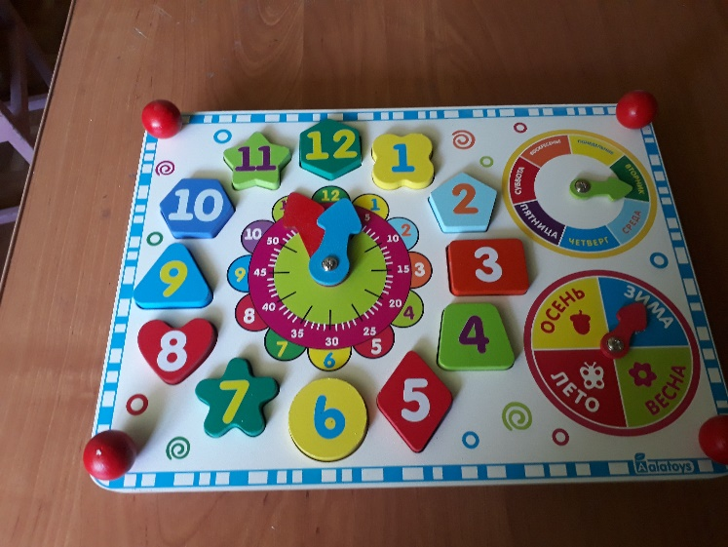
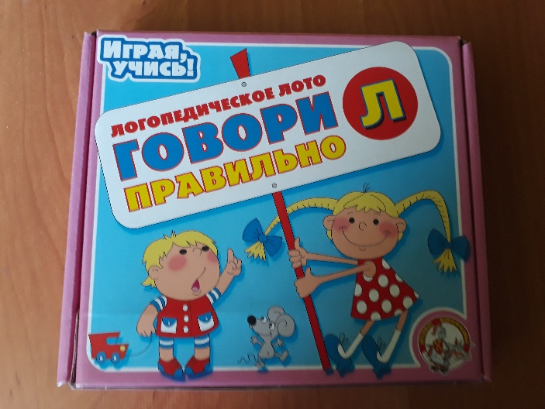
В этом году пополнила свою копилку дидактических игр, такими как: «Логопедическое домино» (на автоматизацию звуков [Л], [Р]), «Разрезные картинки» (на автоматизацию звуков [Ш], [Ж], [Л], [Л’], [З], [З’], [С], [С’], [Ц]), логопедическое лото «Говори правильно [Л]», бизиборд «Часы».

Slide 13
Итак,использование речевых игр на логопедических занятиях позволяет достичь формирования определенных навыков: умение учиться, развитие необходимых способностей и психических функций, познание (в сфере становления собственного языка) , запоминание речевого материала.

Slide 14
Спасибо за внимание!

